Slide 1
Project Office
N.Lopez 05/02/2016

Slide 2
GS-SE-PO (2015)

Slide 3
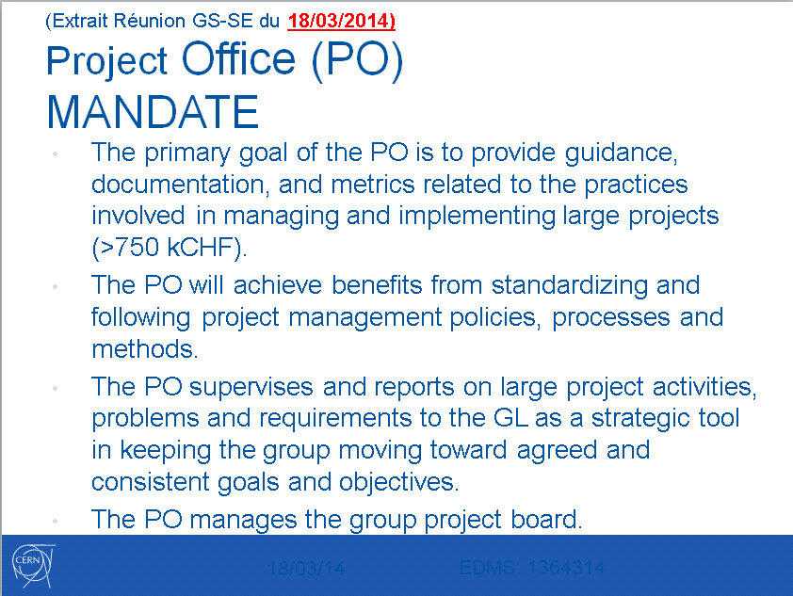
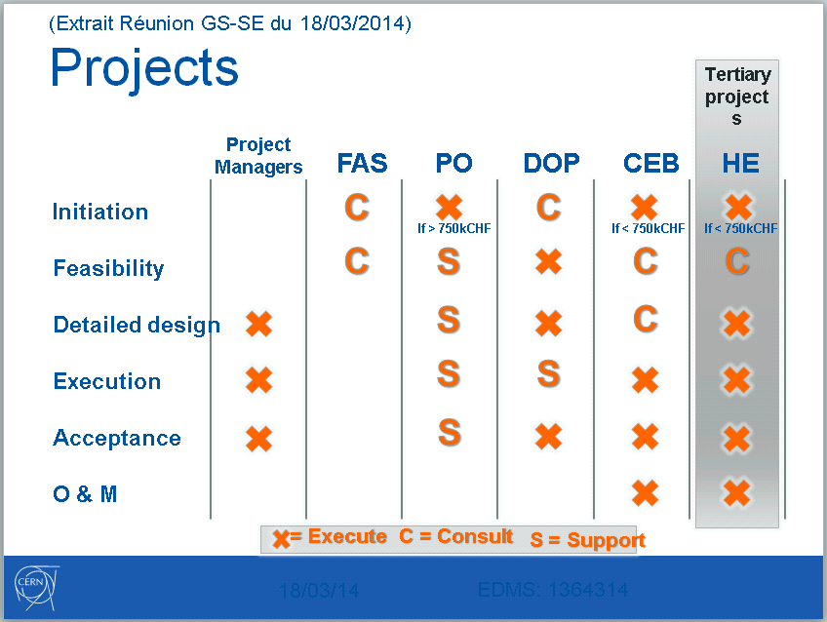
- Mandate 2015
Support to the GS-SE projects and standardization of project-related procedures
Transversal project organization
Project managers are attached to different sections GS-SE.
GS-SE-PO team in 2015:
-N.Lopez
-C.Colloca
-E.Fontaine
-M.Barberan

Slide 4
GS-SE-PO activities in 2015
GS-SE-PO
PO Procedures
Project Board
Procedures
for major projects
>750 kchf
Projects directly managed by PO

Slide 5
GS-SE-PO activities in 2015
GS-SE-PO
PO Procedures
Project Board
Procedures
for major projects
>750 kchf
Projects directly managed by PO

Slide 6
Projets machine gérés en direct
Chef de projet
Stratégie générale et planification
Pilotage des études
Pilotage des procédures d’achats
Lancement et suivi des procédures d’approbation
Participation au pilotage et supervision des travaux
DOP
Etablissement des plans de définition d’ouvrage
Contrôle des plans des bureaux d’études extérieurs et enregistrement CDD
Etablissement des plans d’exécution pour les demandes de travaux
Etablissement des modèles 3D à la demande de l'intégration
Direction phase travaux
-Pilotage et supervision des travaux en liaison avec les bureaux d’études extérieurs
-Pilotage des études et procédures d’achats pour les lots annexes aux projets
-Participation aux études

Slide 7
Projets machine 2015 CP DOP D.travaux
_________________________________________________
-Extension du bât BA3 N.Lopez P.Riedo/ C.Biot/JMPina
L.Faisandel
-CENF - Ext B887 N.Lopez L.Faisandel/ A.M.Selles→ /M.Manfredi C.Peregrin E.Fontaine
-Nouveau B245 (Booster) N.Lopez/ P.Riedo/ C.Biot/
C.Biot L.Faisandel E.Fontaine
-Nouveau B311 N.Lopez→ P.Riedo/ Z.Arenas
P.Cardon (janv16) L.Faisandel (fevr16)

Slide 8
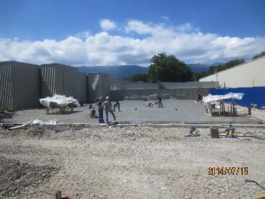
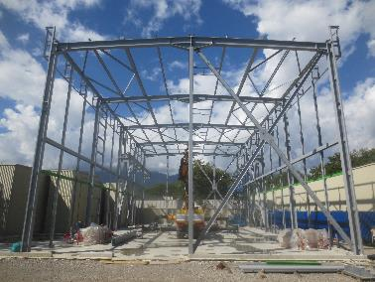
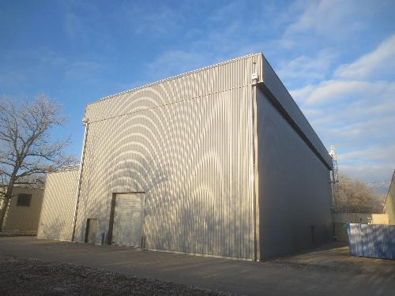
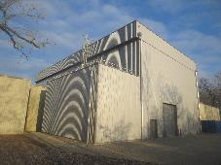
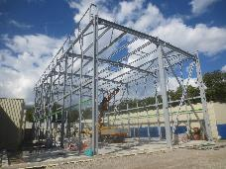
Projets 2015
Extension du bât BA3 (1 800 kchf) : fin des travaux mars 2015

Slide 9
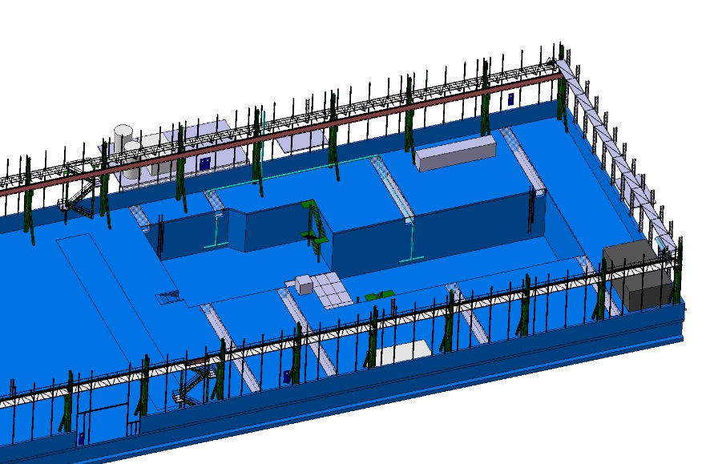
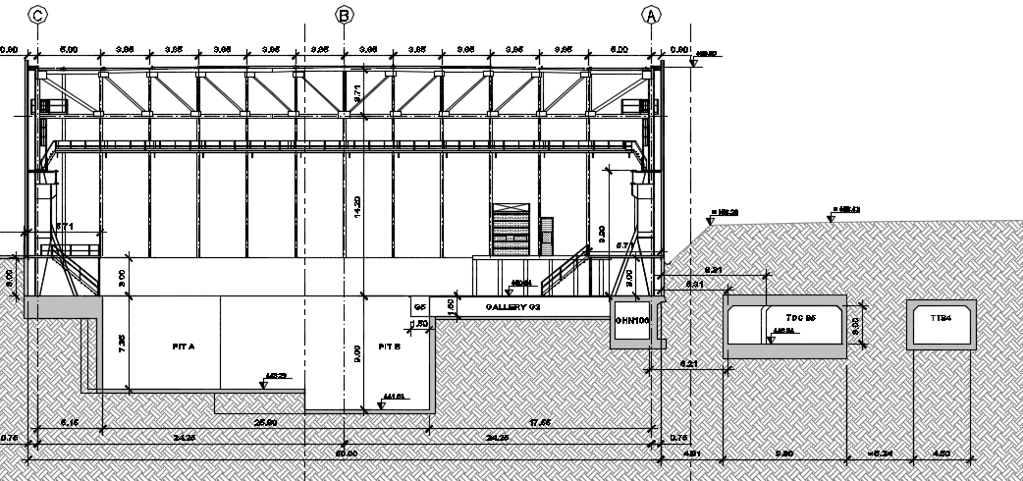
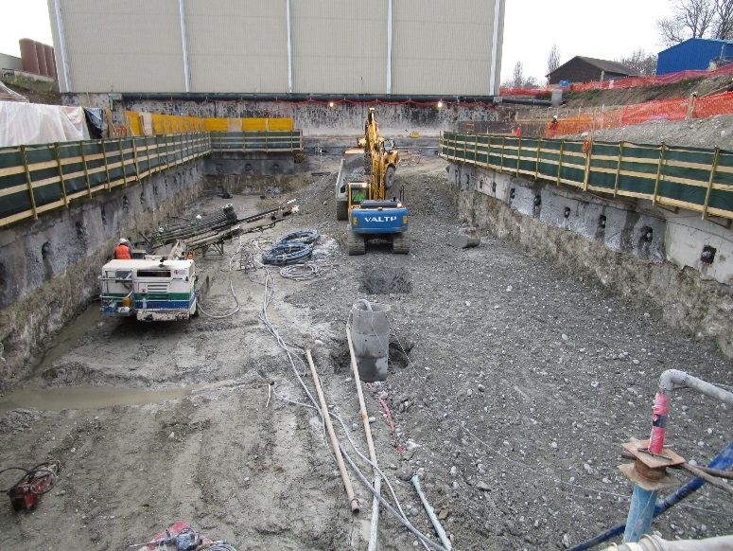
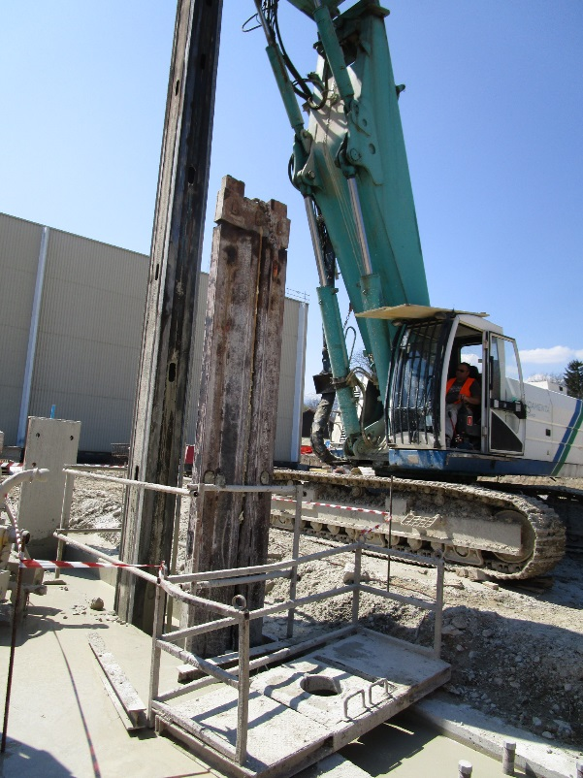
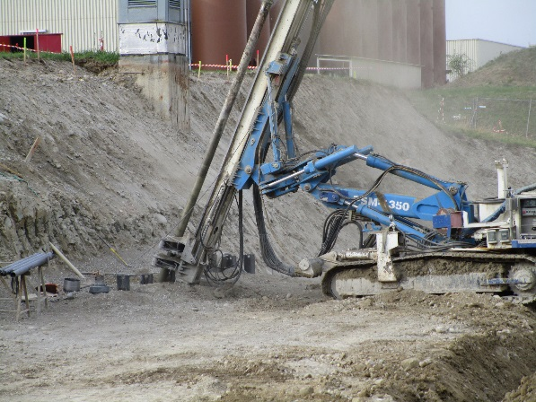
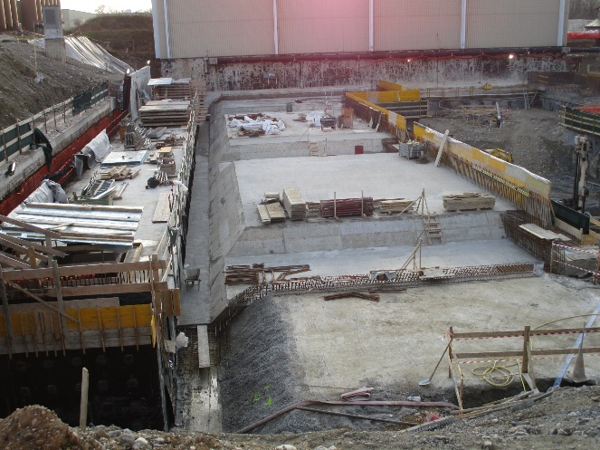
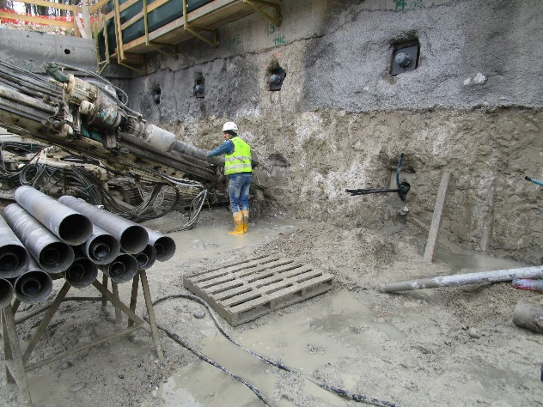
Extension du B887 (Prevessin) (15 000 kchf) :terrassement , travaux spéciaux et béton armé en 2015
Paroi Berlinoise
Terrassement des fosses
Parois Moulées
Dallage inférieur
Tirants

Slide 10
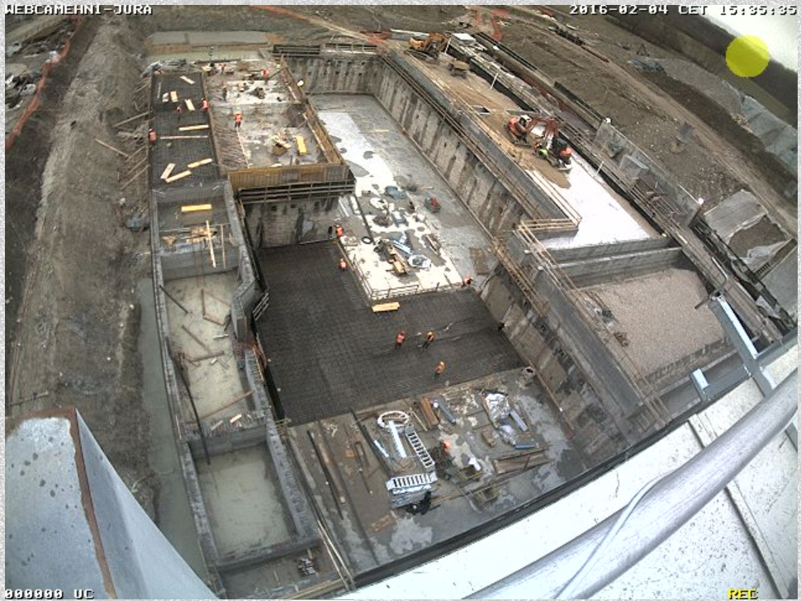
Extension du B887 aujourd'hui :

Slide 11
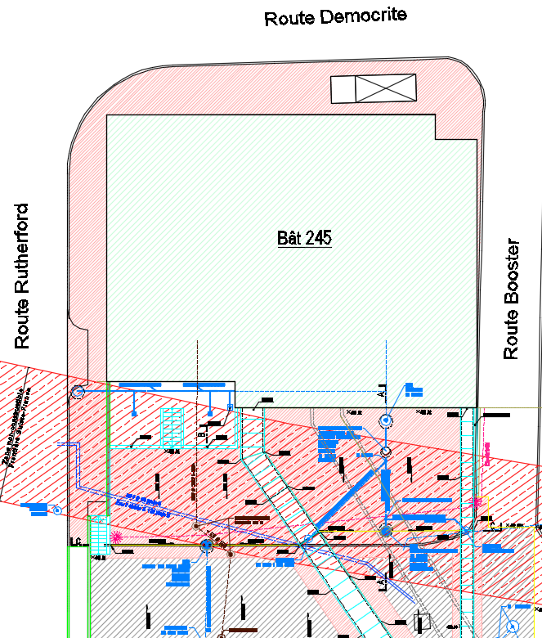
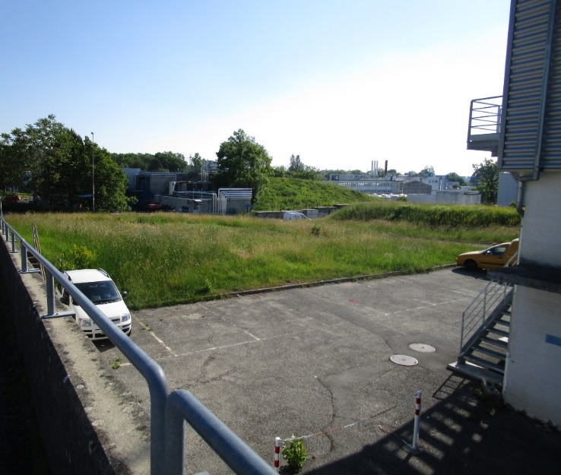
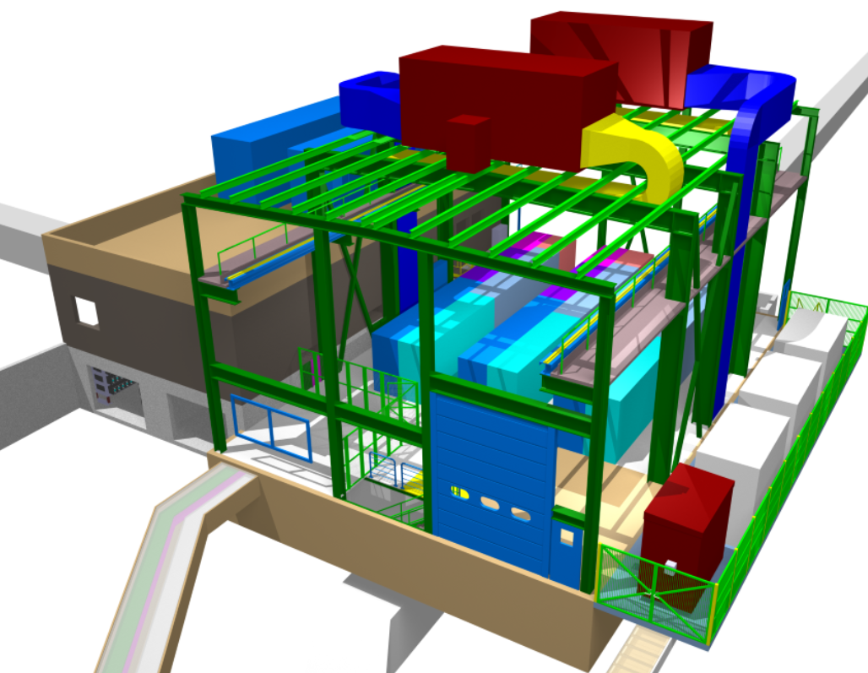
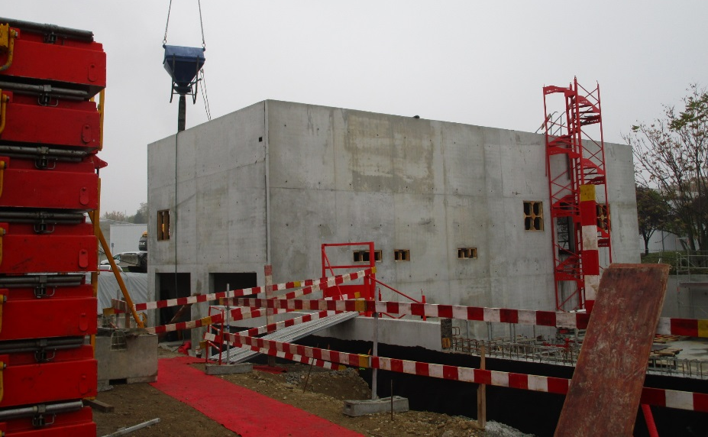
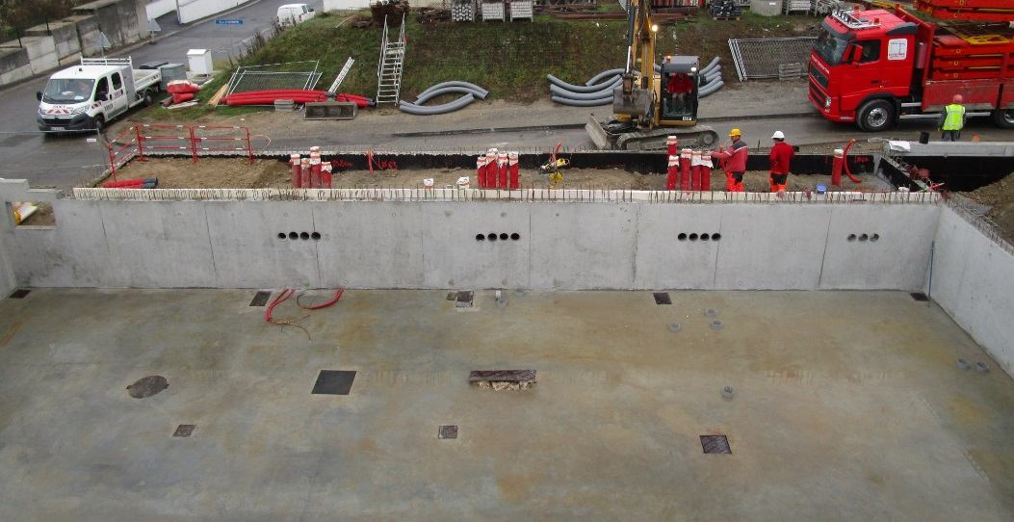
Nouveau bâtiment 245 (Meyrin) (2 400 kchf) : terrassement, bétonnage, charpente en 2015

Slide 12
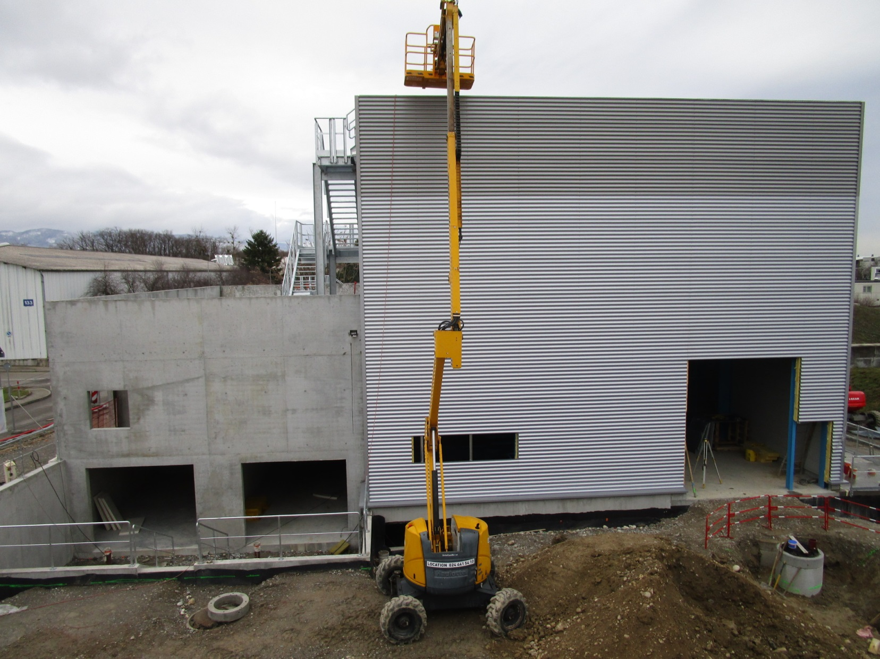
B245 aujourd'hui (fin des travaux avril 2016):

Slide 13
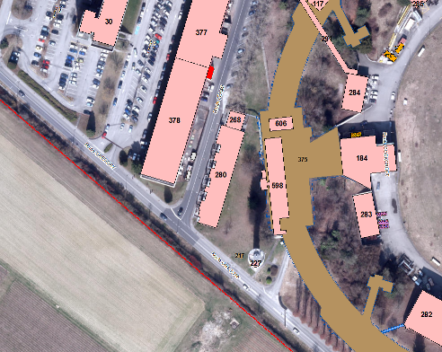
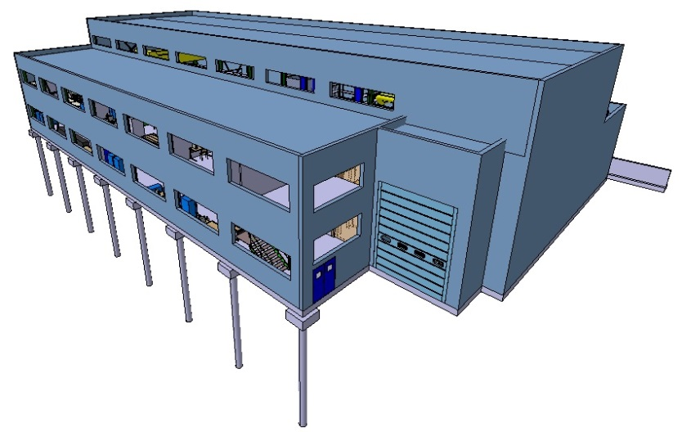
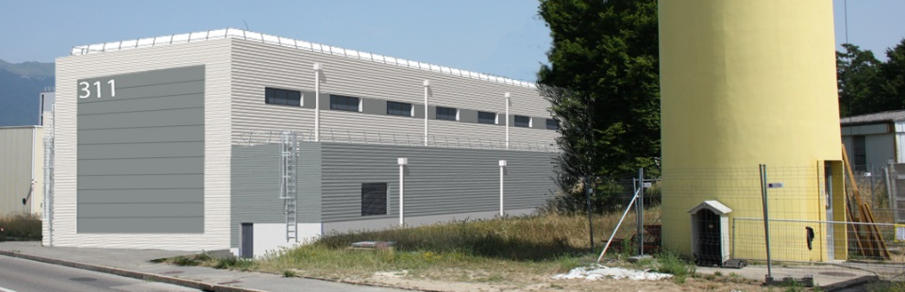
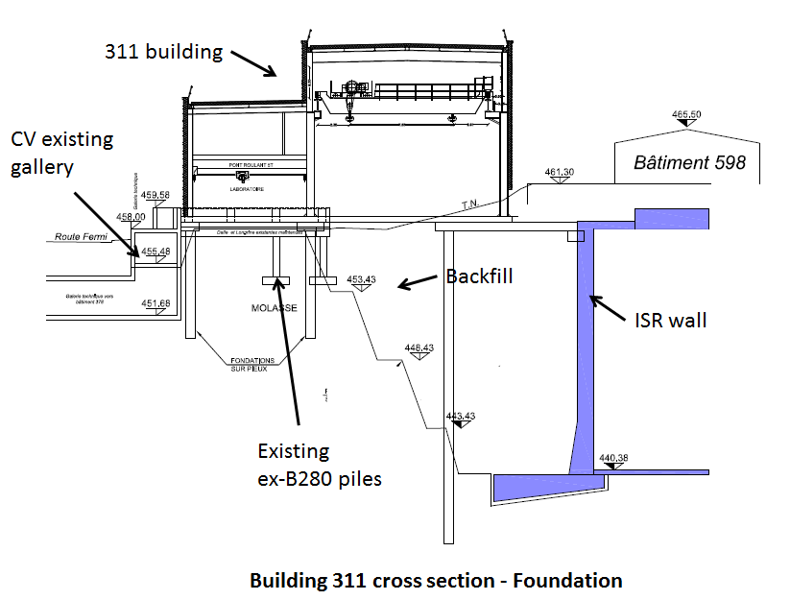
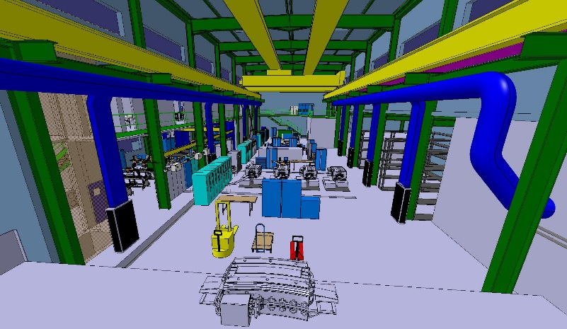
Nouveau bâtiment 311 pour mesures magnétiques (Meyrin) (5 000 kchf) : intégration, études de génie civil et procédures achats en 2015 → démarrage travaux mars 2016

Slide 14
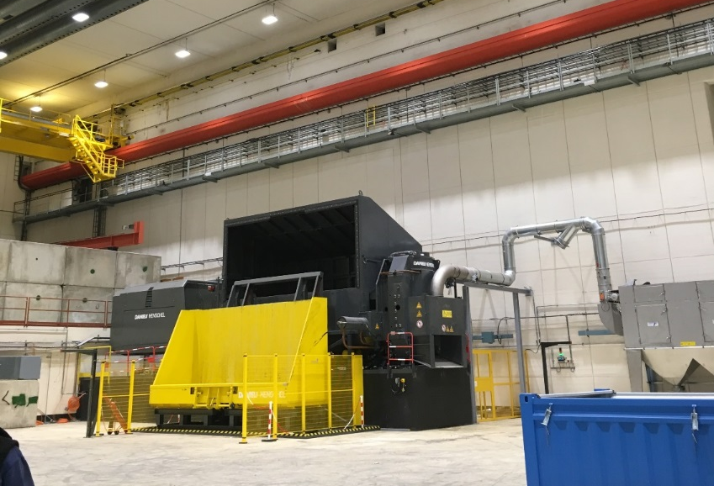
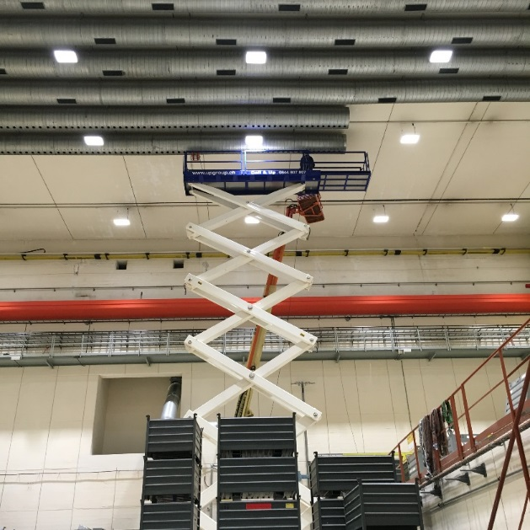
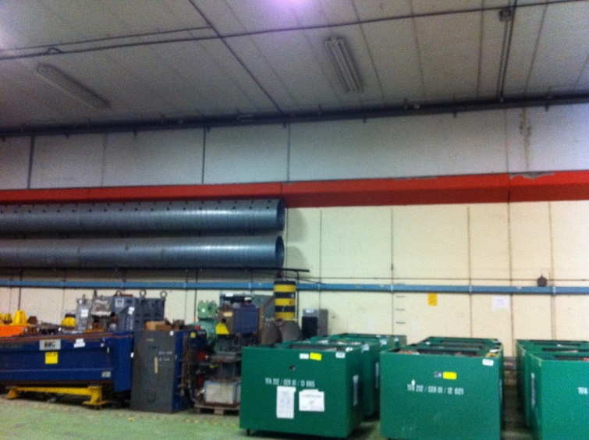
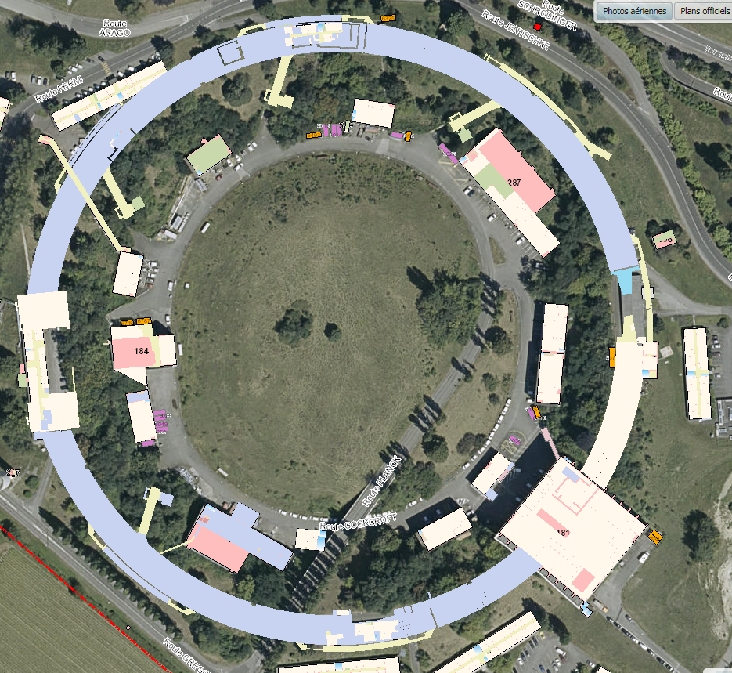
Tertiary projects : CP: C.Colloca Correspondants: R.Fernandez,
A.Sanchez, A.Dodard, M.Munoz, R.Fernandez, F.Audinet, F.Vincent
RWTC – Infrastructure dismantling and new installation for Radioactive Waste Treatment Center
in ISR4
ISR2 to ISR7 – Infrastructure refurbishment and new equipment
for radioactive waste storage, free release, evaporation areas etc.
&
Safety upgrade

Slide 15
GS-SE-PO activities in 2015
GS-SE-PO
PO Procedures
Project Board
Procedures
for major projects
>750 kchf
Projects directly managed by PO

Slide 16
Procédures PO - 2015
Gestion du Project Board ( ~ «project portfolio management») :
  -gestion des projets pris d'un point de vue global dans un but de planification de ressources et d'arbitrage
  -applicable aux projets >200 kchf si monocolor, ou >50 kchf si tertiaire coordonné
Procédures du Project Office (~ «PMO-project management office»)
  -définition et mise à jour des procédures liées à la gestion de projet et supervision de leur utilisation
  -applicable aux projets >750 kchf

Slide 17

Project Board
etablissement d’un «Master Schedule» inter-sections:
MASTER SCHEDULE

Slide 18
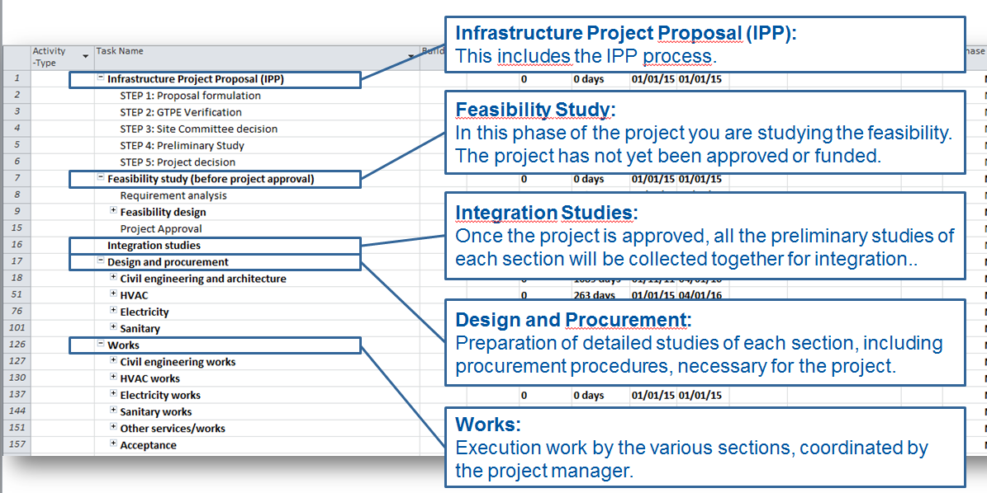
respectant un modèle unique de planning:

Slide 19
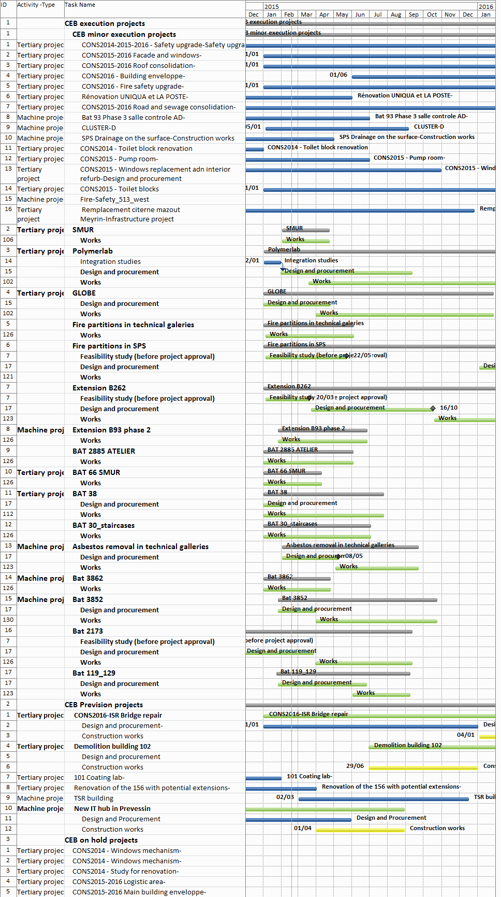
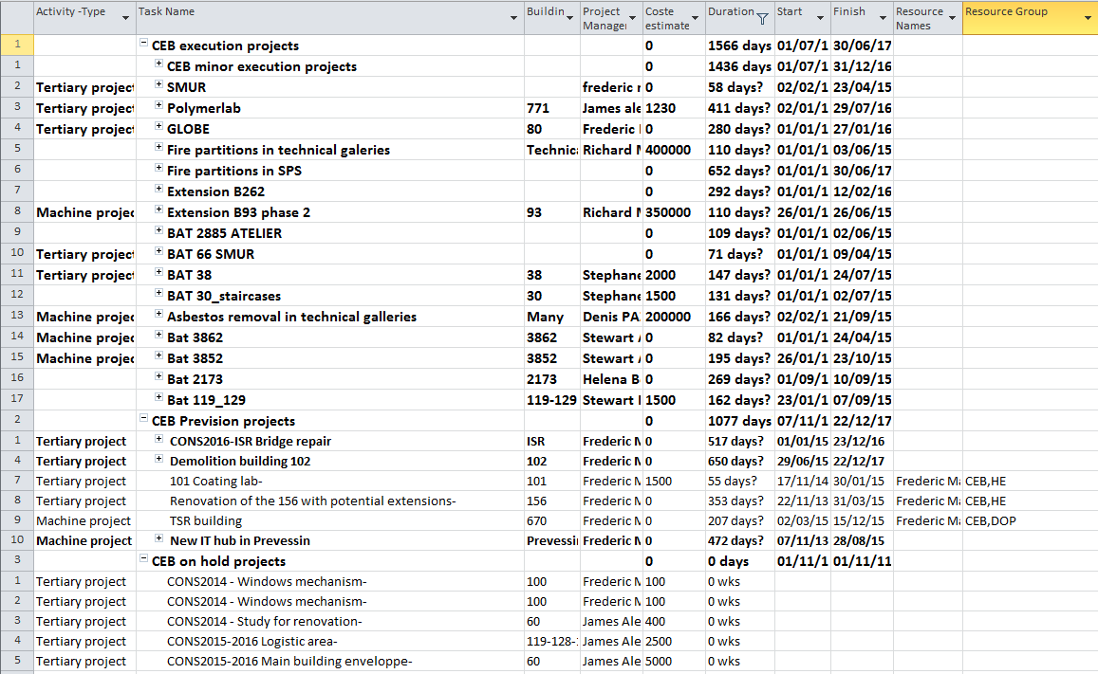
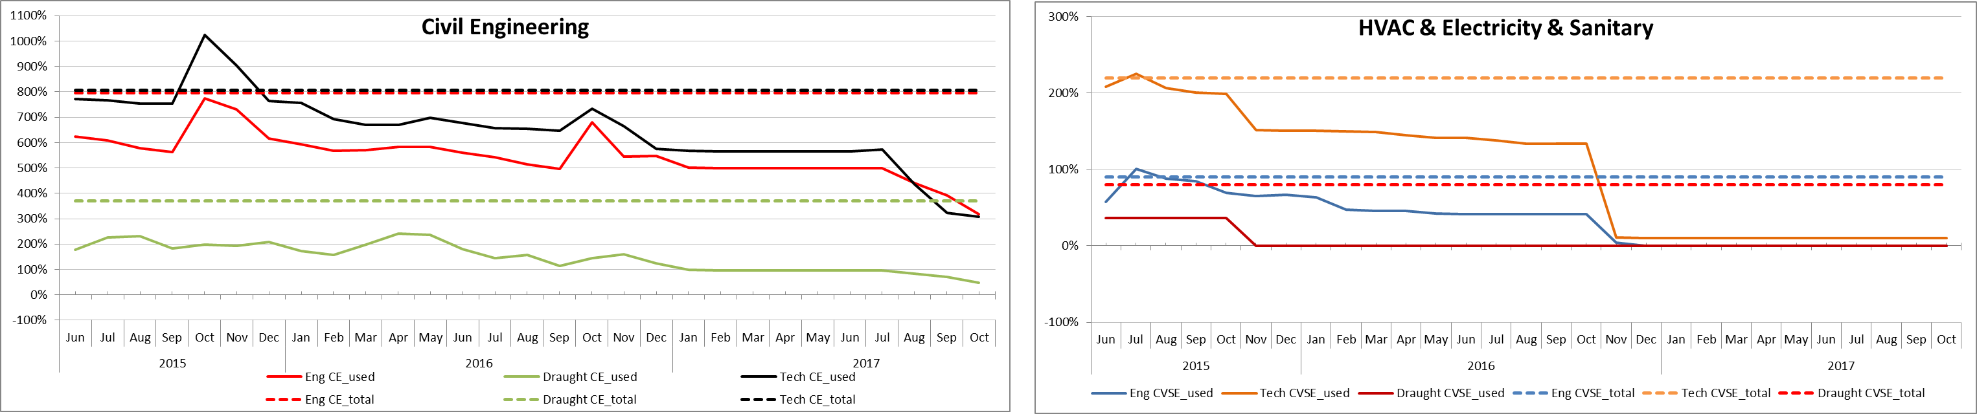
et permettant une extraction de données utiles au management du groupe:

Slide 20
Procedures PO
Updating of the projects quality plan
  https://espace.cern.ch/GS-SE-Project-Board/Quality/default.aspx
GS-SE strategic review → 5 projects in 2015
Earned value management (EVM) → only for machine projects
Project monitoring and regular meetings of progress

Slide 21
SMB-SE-PO (2016)

Slide 22
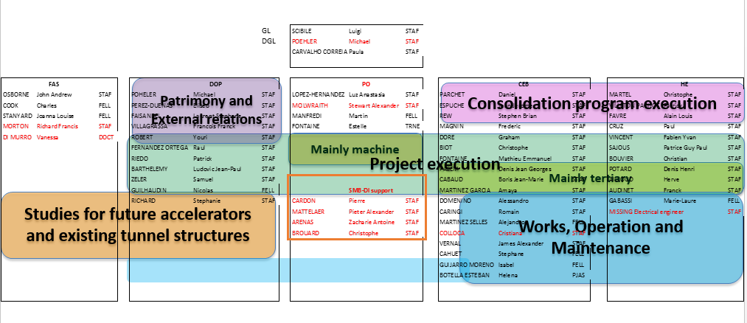
Structure – Functional
SMB-SE-PO resourced in 2016 (both within PO and from SMB-DI) and concentrated in the execution of major and strategic projects

Slide 23
SMB-SE-PO activities in 2016
SMB-SE-PO
Projects directly managed by PO
PMO

Slide 24
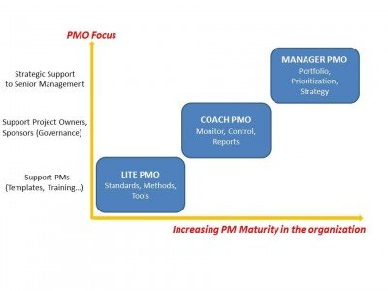
PMO (Project Management Office)
Three stages of maturity of PMO models (Gartner) :
- The “Lite” PMO model.
This is where most PMOs start. Responsibilities are limited to the repository of information on methods and standards.
- The “Coach” model.
The PMO coordinates communication, monitors and actively supports projects and people with consulting services or training.
- The “Manager” model.
Where the PMO has overall enterprise responsibility for all projects, their governance and in some cases may run projects directly.
The Project Board ( Project portfolio management) will be managed by C.Colloca in 2016

Slide 25
Projects 2016
    Civil engineering for extension of building 887(~15 000 kchf) → end of the works foreseen in September 2016
    New building 311 ( ~5 000 kchf ) → start of the works foreseen in March 2016
    Civil engineering for HL- LHC (~150 000 kchf) → handover from SMB-SE-FAS - spring 2016 (start of the construction design)
    Others

Slide 26
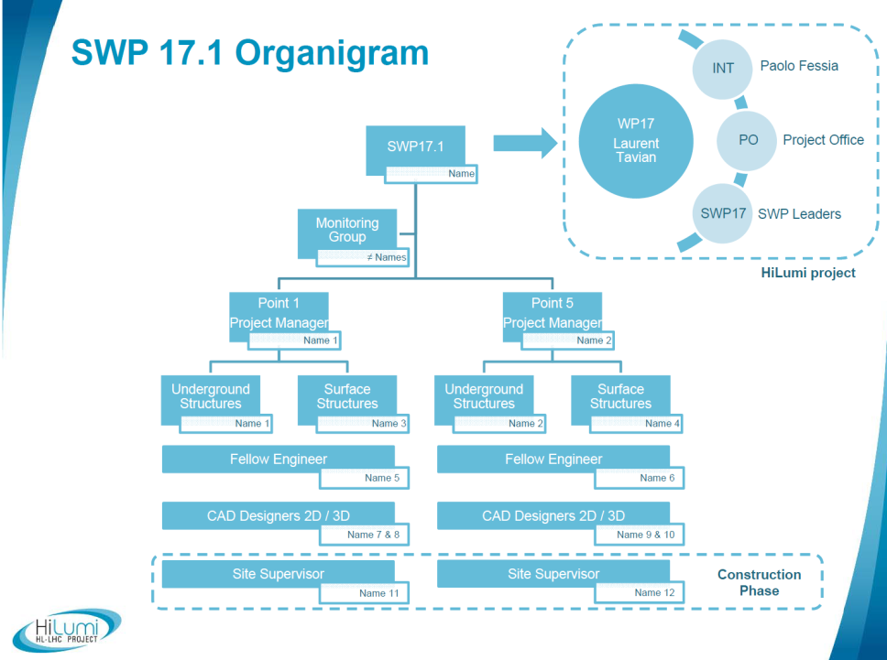
Project SMB-SE project team
___________________________________________________
- Extension B887 N.Lopez, M.Manfredi, E.Fontaine
- New B311 for mesures magn. P.Cardon, P.Riedo, Z. Arenas
- HL-LHC (spring 2016)

Slide 27
Thank you
Any questions?

